Slide 1
Chap. 18 – Les effets des décisions de gestion
3 – La capacité d’autofinancement
Capacité d'Autofinancement (CAF)
= Cash-flow ou marge brute d'autofinancement.
Elle représente la trésorerie potentielle d’exploitation ou l'ensemble des ressources réellement dégagées par l’entreprise sur un exercice qui permettront de financer de nouveaux investissements, de rembourser des emprunts ou de verser des dividendes aux actionnaires.
Elle correspond
au résultat net de la société
majoré des dépenses calculées et non payées qui restent dans l’entreprise (dotations aux amortissements et aux provisions)
diminué des produits calculés non encaissés (Reprises sur amortissement et provision).

Slide 2
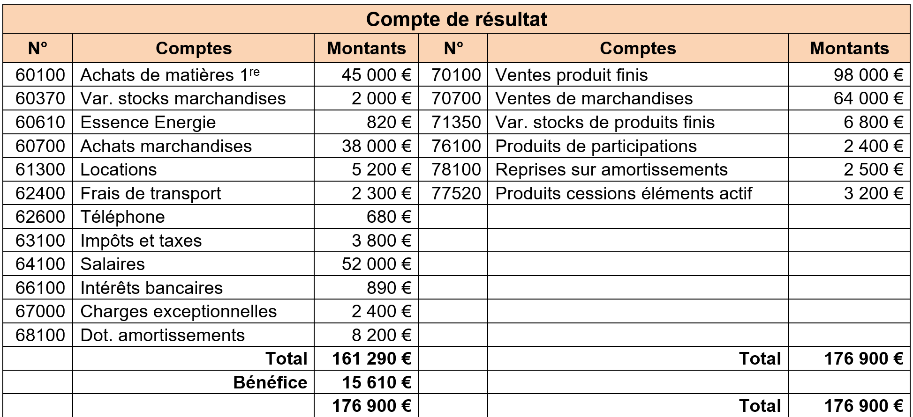
Chap. 18 – Les effets des décisions de gestion
3 – La capacité d’autofinancement

Slide 3
Chap. 18 – Les effets des décisions de gestion
3 – La capacité d’autofinancement
Méthode additive | Comptes | Montants
Résultat Net |  | 15 610 €
+ Dotation aux amortissements et aux provisions | 681, 686, 687 | + 8 200 €
- Reprises sur amortissements et provisions | 781, 786, 787 | - 2 500 €
+ Valeur comptable des éléments d'actif cédés | 675 | 0 €
- Produits des cessions des éléments d'actif | 775 | - 3 200 €
- Quote-part des subventions d'investissement virée au résultat de l'exercice | 777 | 0 €
= Capacité d'autofinancement
La capacité d’autofinancement révèle la trésorerie sur laquelle la société peut compter pour financer ses investissements.

